Slide 1
Лэпбук как инновационная технология обучения

Slide 2
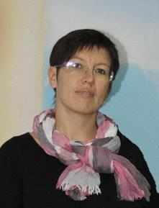
Татьяна Пироженко адаптировала западную технологию «лэпбук» для русского менталитета, а также:
Автор и разработчик интерактивных папок-лэпбуков
Автор блога «Это интересно!»
Автор развивающих детских книг изд-ва ФЕНИКС и ПИТЕР
Автор нескольких обучающих пособий компании «Умница»

Slide 3
Лэпбук - (с англ. «книга на коленях») это интерактивная тематическая папка, «это самодельная бумажная книжечка с кармашками, дверками, окошками, подвижными деталями, которые ребенок может доставать, перекладывать, складывать по своему усмотрению».
(Т. Пироженко )

Slide 4
Разновидности лепбука
По назначению:
•учебные;
•игровые;
•поздравительные,
•праздничные;
•автобиографические
По форме:
• с двумя разворотами;
•с 3-5 разворотами;
•книжка-гармошка;
•фигурная папка.

Slide 5
Организация материала
стандартные кармашки;
обычные и фигурные конверты;
кармашки-гармошки;
кармашки-книжки;
окошки и дверцы;
вращающиеся детали;
высовывающиеся детали;
карточки;
теги;
стрелки;
пазлы;
чистые листы для заметок и т.д.

Slide 6
Зачем нужен лэпбук?
Активизирует у детей интерес к познавательной деятельности;
позволяет самостоятельно собирать нужную информацию; развивает креативность, творческое мышление, речь;
помогает разнообразить занятия, совместную деятельность со взрослым;
помогает детям лучше понять и запомнить информацию(особенно если ребенок визуал);
позволяет сохранить собранный материал;
объединяет педагогов, детей и родителей.

Slide 7
Как сделать лэпбук ?
Создание лэпбука содержит все этапы проекта
Лэпбук
1.Выбор темы
2.Составление плана
3.Создание макета и оформление
4. Презентация
Проект
1.Целеполагание
2.Разработка
3.Выполнение проекта
4.Подведение итогов

Slide 8
Тема лэпбука
Событие
Мультгерой
и др.
Увлечение
Тема недели
Литературное
Произведение
Темы лэпбука
Общие
«Насекомые»
Частные
«Оса»

Slide 9
При создании лэпбука необходимо учесть:
эстетичность (должно появиться желание взять лэпбук в руки)
долговечность (помни, с лэпбуком будут заниматься дети, он должен быть крепким)
минимум подписей (никаких методических рекомендаций, больших текстов с описаниями, лишней информации)
приветствуется большое количество
удобно открываемых кармашков с
разными «сюрпризами»

Slide 10
Составление плана
Тема «Насекомые»
Виды (лесные, водные, ночные, вредные…)
Питание
Стихи
Сказки
Загадки
Раскраски
Бумажные куклы
Разрезные картинки
Строение
Развитие
Лото и др.

Slide 11
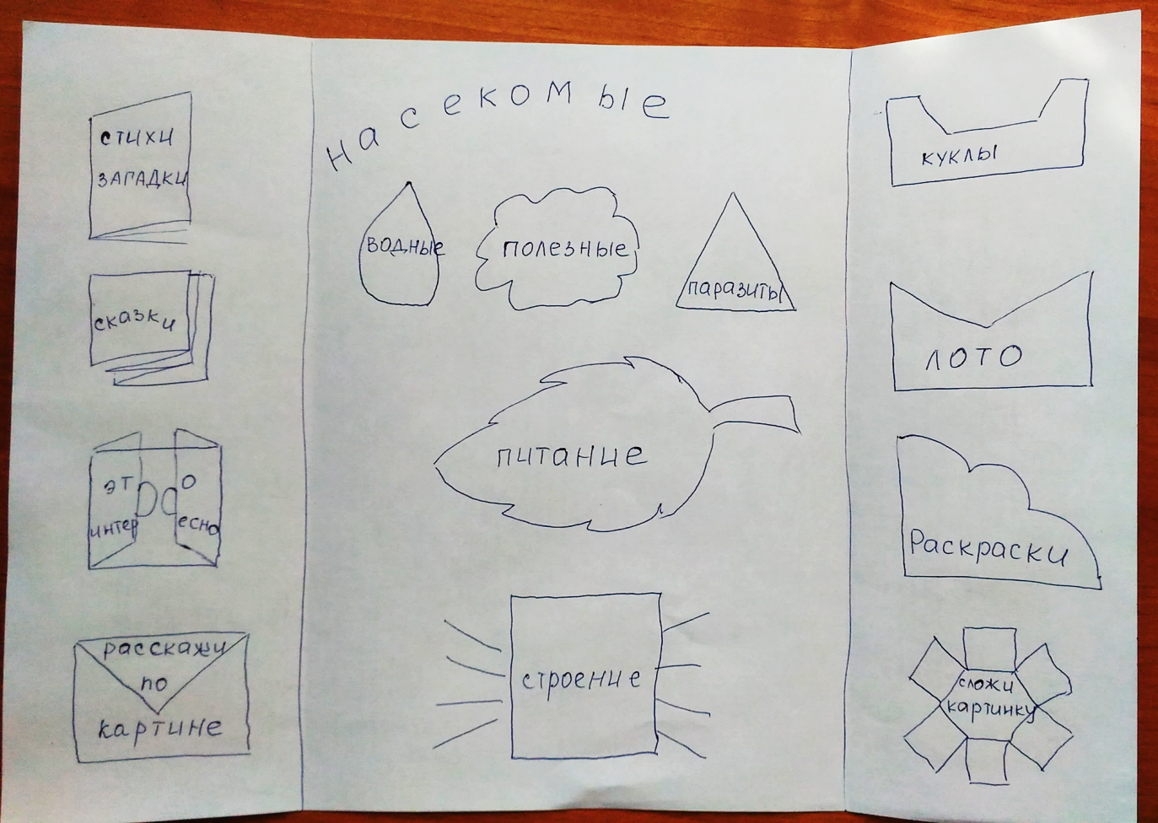
Составление макета

Slide 12
Лэпбук – разновидность совместной деятельности взрослого и ребенка
Создание лэпбука является эффективным средством для привлечения родителей к сотрудничеству.
Родители могут обеспечить поддержку:
организационную (экскурсии, походы);
техническую (фото, видео);
информационную (сбор информации для лэпбука);
мотивационную (поддержание интереса,
уверенности в успехе)

Slide 13
Результаты использования лэпбука:
Объединение детей, родителей и педагогов – социальная направленность.
Дети учатся находить информацию самостоятельно – учатся учиться.
Развивается творческое мышление, любознательность, находчивость, воображение, мелкая моторика, пространственная ориентировка – развивается речь.
Ребенок учится самостоятельно собирать и
организовывать информацию – хорошая
подготовка к исследовательской деятельности.

Slide 15
Творите сами.
Как нет детей без воображения. Так нет и педагога без творческих порывов!

Slide 16
Спасибо за внимание!

